Slide 1
Data Management
Chapitre 8
Content Management

Slide 2
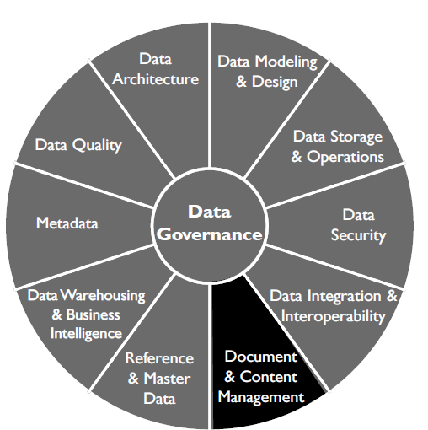
Document & Content Management

Slide 3
Définition
Activités de planification, de mise en œuvre et de contrôle de la gestion du cycle de vie des données et des informations, quel que soit leur format ou leur support.

Slide 4
Buts
Se conformer aux obligations légales et aux attentes des clients en matière de gestion des documents
Garantir un stockage, une récupération et une utilisation efficaces des documents et des contenus
Assurer l'intégration des contenus structurés et non structurés.

Slide 5
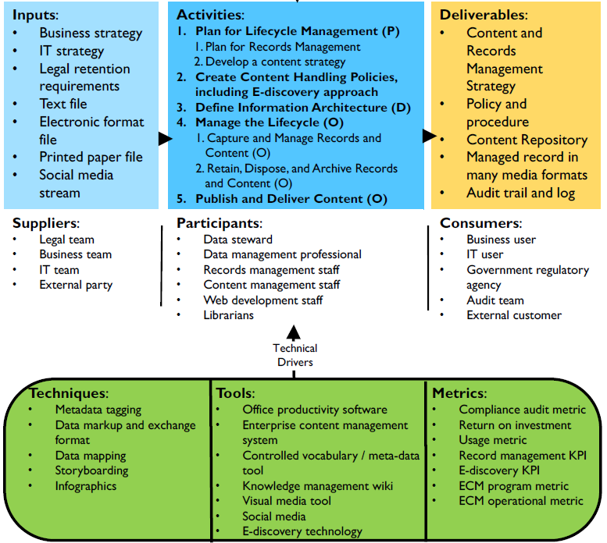
Architecture générale

Slide 6
GARP
Generally Acceptable Recordkeeping Principles
Les principes généralement acceptables en matière de tenue de registres (GARP) décrivent comment les documents d'entreprise doivent être conservés
  Ils fournissent également un cadre de gouvernance de l'information et de la tenue de registres, assorti d'indicateurs.

Slide 7
Les principes GARP
Principe de responsabilité
  L’organisation doit désigner un cadre supérieur responsable des personnes concernées, adopter des politiques et des procédures pour encadrer son personnel et garantir l’auditabilité de ses programmes.
Principe d’intégrité
  Un programme de gouvernance de l’information doit être mis en place afin que les documents et les informations produits ou gérés par ou pour l’organisation bénéficient d’une garantie raisonnable et appropriée d’authenticité et de fiabilité.
Principe de protection
  Un programme de gouvernance de l’information doit être mis en place afin de garantir un niveau de protection adéquat aux informations personnelles ou nécessitant une protection particulière.

Slide 8
Les principes GARP
Principe de conformité
  Un programme de gouvernance de l’information doit être mis en place afin de se conformer aux lois applicables et aux autres autorités compétentes, ainsi qu’aux politiques de l’organisation.
Principe de disponibilité
  L’organisation doit conserver ses informations de manière à garantir leur consultation rapide, efficace et précise.
Principe de conservation
  L’organisation doit conserver ses informations pendant une durée appropriée, en tenant compte de toutes les exigences opérationnelles, légales, réglementaires et fiscales, ainsi que de celles des autorités compétentes.

Slide 9
Les principes GARP
Principe de destruction
  Une organisation doit assurer la destruction sécurisée et appropriée des informations conformément à ses politiques et aux lois, règlements et autres autorités compétentes applicables.
Principe de transparence
  Une organisation doit documenter ses politiques, processus et activités, y compris son programme de gouvernance de l’information, de manière à ce que ces documents soient accessibles et compréhensibles par le personnel et les parties intéressées concernées.

Slide 10
Moteurs de recherche
L'entreprise doit avoir des moyens de rechercher efficacement la donnée
Les moteurs de recherche peuvent aider
Il en existe plusieurs types
  Pour document structuré : SQL
  Paar mots clés, Full Text, RAG, …

Slide 11
Les outils
Content Management System
  Un CMS sert à collecter, organiser, indexer et récupérer du contenu, en le stockant sous forme de composants ou de documents complets, tout en maintenant les liens entre les composants
  Il peut également offrir des outils de modification du contenu au sein des documents
Enterprise Content Management Systems
  Un système de gestion de contenu d'entreprise (ECM) peut être constitué d'une plateforme de composants essentiels ou d'un ensemble d'applications pouvant être intégrées totalement ou utilisées séparément

